Slide 1
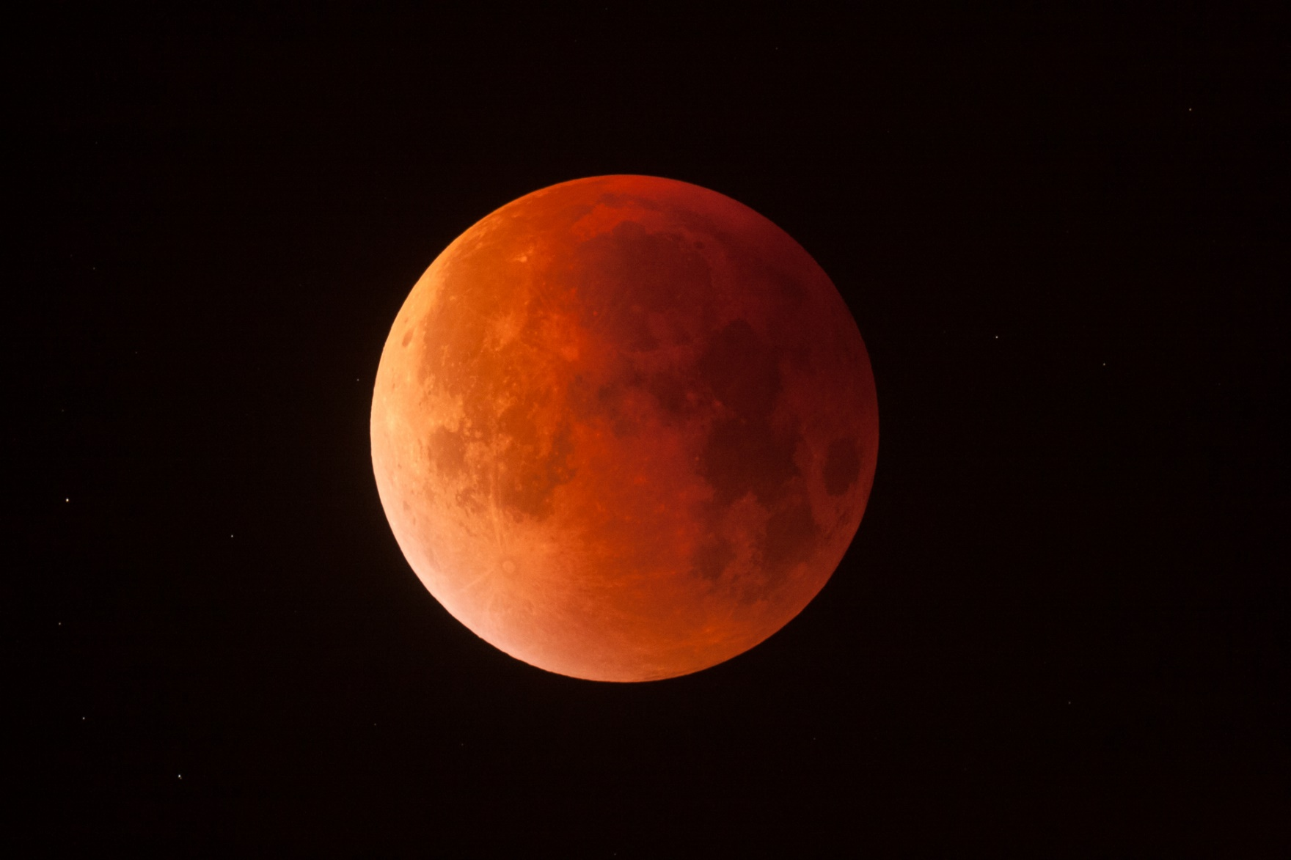
MAANECLIPS
27-28 juli 2018

Slide 2
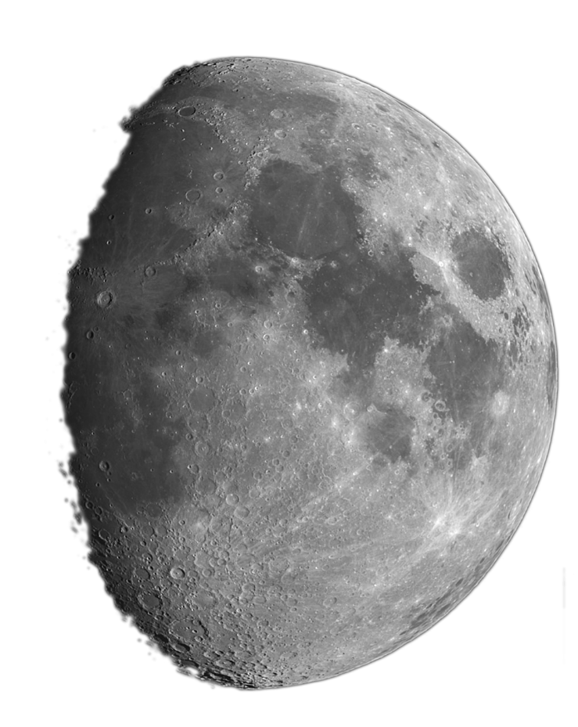
De MAAN in cijfers
Gemiddelde afstand tot de aarde: 384 400 km
Omloopperiode: 27,3 dagen
Omloopsnelheid: 3 680 km/h
Straal: 1 737,5 km 0,27 x aarde
Temperatuur: -233 / 123°C
Zwaartekracht: 0,166 x aarde
100 kg > 16,6 kg
vlakten (“zeeën”)
kraters
bergen

Slide 3
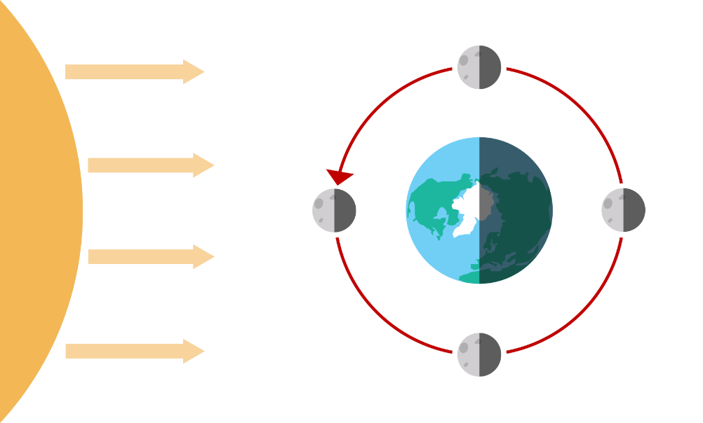
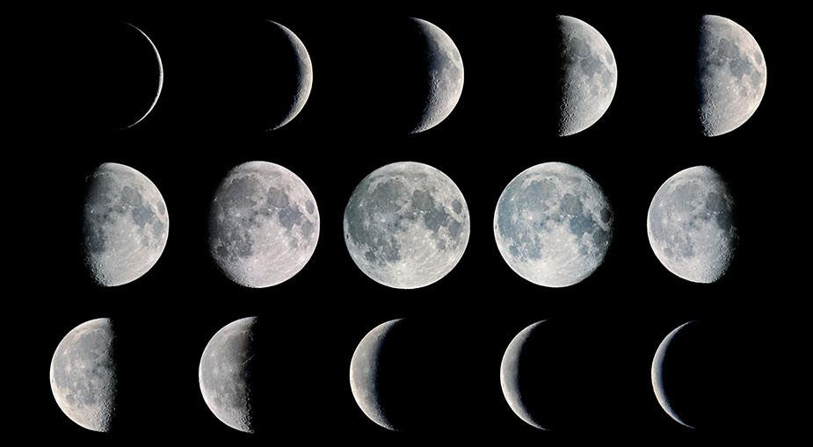
De MAAN fasen of schijngestalten
Maan weerkaatst zonlicht ≠ zelf geen licht!
Verlichte zijde = zichtbaar op aarde
4 fasen en 4 overgangen
Volle maan tot volle maan = 29,5 dagen
1 nieuwe maan
2 eerste kwartier maan
3 volle maan
4 laatste kwartier maan
jonge maansikkel
wassende maan
afnemende maan
afnemende maansikkel
4
1
2
1
3
3
4
2

Slide 4
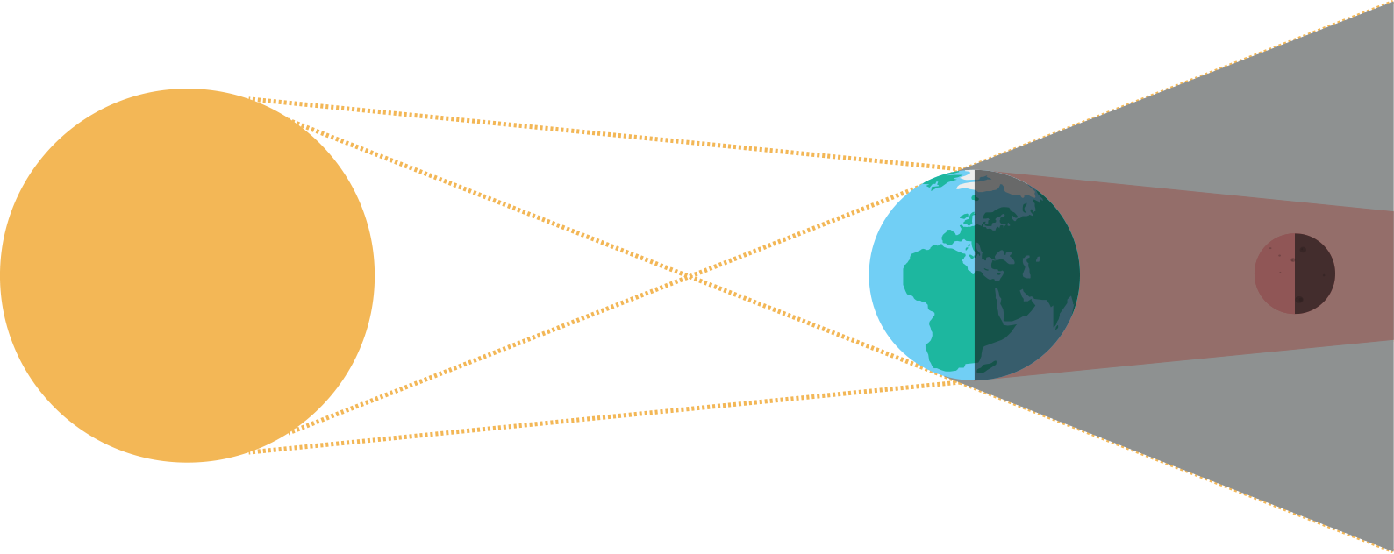
Maaneclips hoe kan dat?
Zon – aarde – maan op één lijn
Altijd bij volle maan (niet elke volle maan!)
Maan in aardschaduw

Slide 5
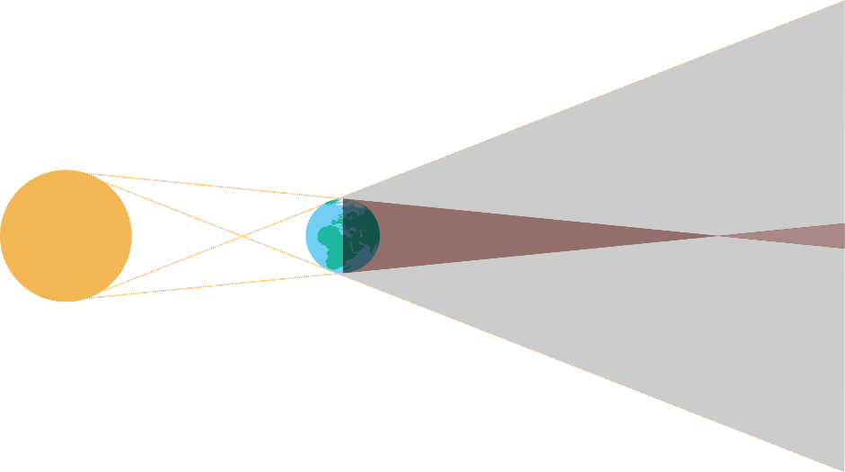
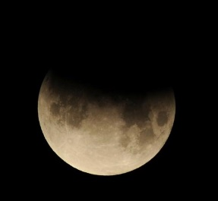
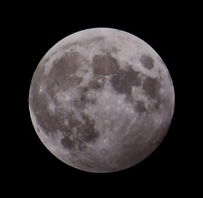
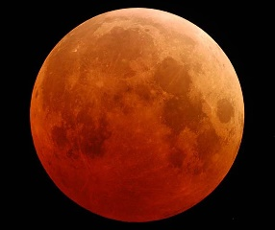
Maaneclips aardschaduw
Schaduw aarde bepaalt verduistering
3 aardschaduwen: kernschaduw (umbra)
bijschaduw (penumbra)
antischaduw (antumbra)
Verschillende soorten verduisteringen
Umbra
Penumbra
Antumbra
Totaal: maan volledig in umbra
Gedeeltelijk: maan deels in umbra
Penumbraal: maan in penumbra (niet zichtbaar)
TOTAAL
GEDEELTELIJK
PENUMBRAAL

Slide 6
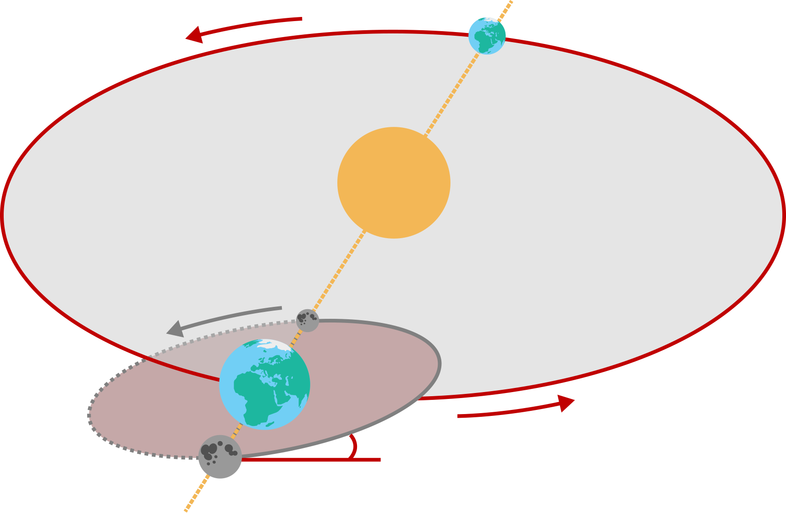
Maaneclips elke maand eentje?
Niet elke volle maan
Hoek baanvlak maan met aarde
Enkel eclips mogelijk in knopen
Evenveel maans- als zonsverduisteringen
ZON
ECLIPTICAVLAK
5°

Slide 7
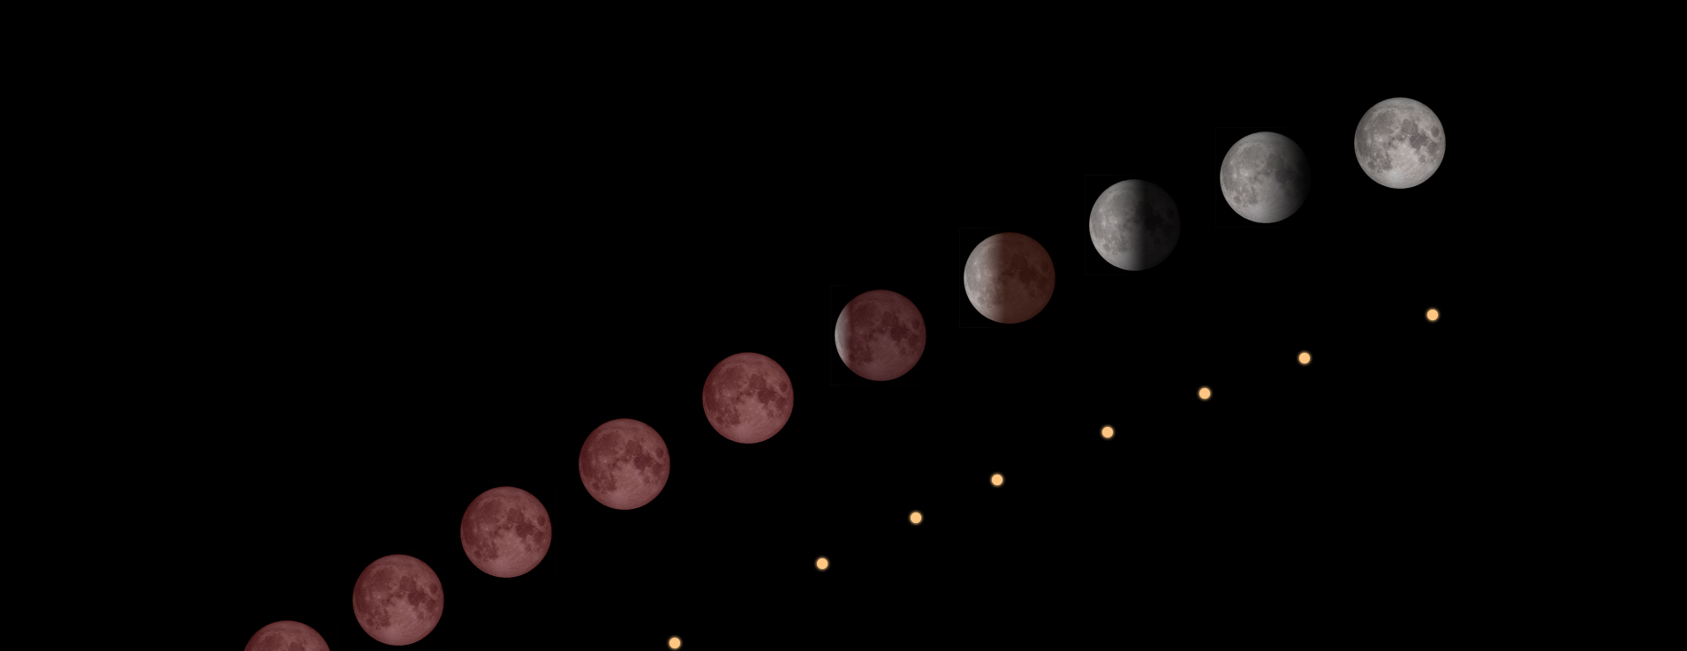
Maaneclips 27-28 juli 2018
Al verduisterd bij opkomst
23u13 einde totaliteit > nog tot 00u19 gedeeltelijk verduisterd
Grootste deel vrij laag aan de horizon
Einde
23:13
MAX
22:21
Begin
21:30
MARS

Slide 8
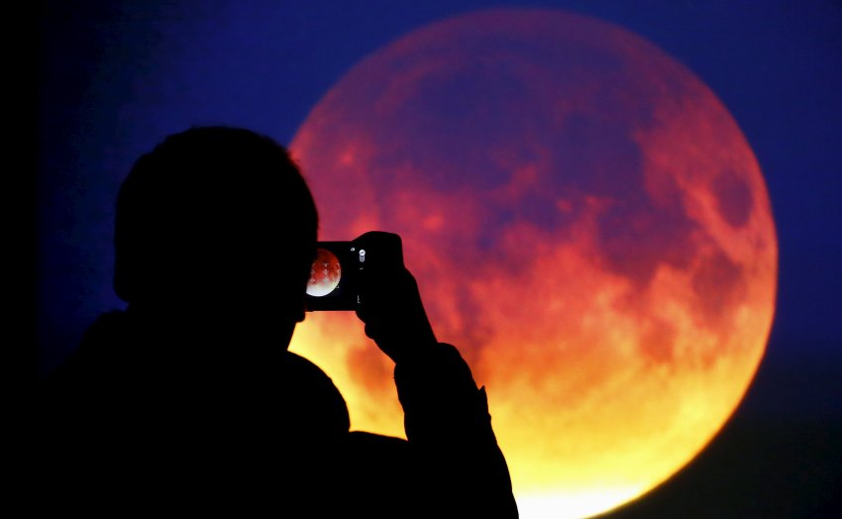
Maaneclips waarnemen – tips!
Zoek de juiste uren!
Bekijk het weerbericht (kleed je warm indien nodig)
Goede locatie (donker)
Fotocamera (telelens)
Verrekijker
Rood lampje
Geen eclipsbril nodig ;)

Slide 9
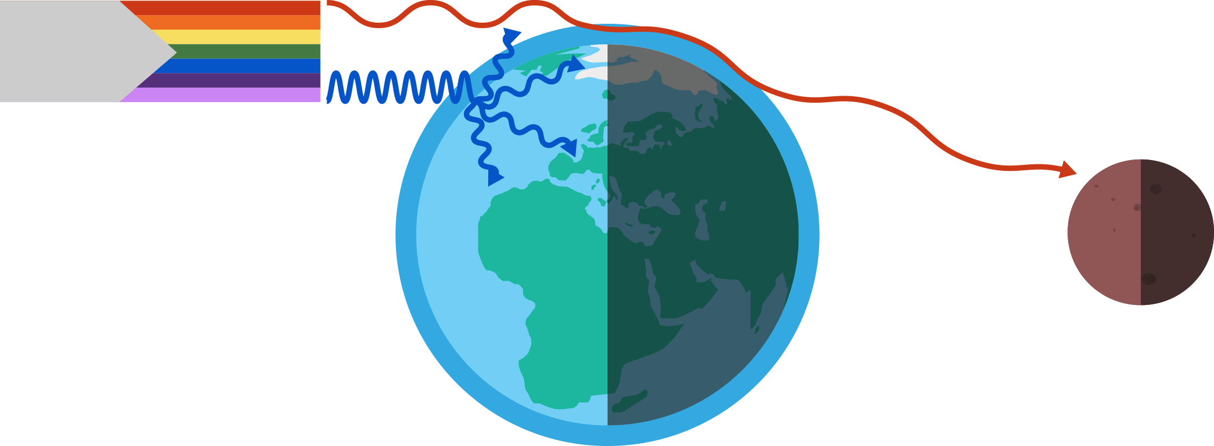
Maaneclips waarom rood?
Rayleigh principe
Wit licht = kleuren regenboog
Lichtbreking in de lucht (atmosfeer)
Blauw meer verstrooid dan rood
Zonlicht buigt ook af op de atmosfeer = maan beschijnen
ZON LICHT

Slide 10
Maaneclips hoe rood?
Helderheid van de verduistering > afhankelijk van hoeveelheid stof, vochtigheid, ... atmosfeer
Schaal van Danjon > schaal van 0 tot 4
Doe het zelf! > verrekijker voor de randen!
0 1 2 3 4
zeer donker donkergrijs/bruin roestkleur baksteenrood koper/oranje
(lichte rand) (gelige rand) (blauwige rand)

Slide 11
Zin in meer?
www.eclipsen.be

